Slide 1


Hands-on 06: Receptor WBFM (GRC)
Vicente Sousa
GppCom/DCO/UFRN
Universidade Federal do Rio Grande do Norte (UFRN)

Slide 2

Objetivos do hands-on
Usar blocos do GNU Radio para criar um receptor FM capaz de sintonizar rádios reais.

Slide 3

Objetivos desta apresentação
Revisão sobre modulação FM

Slide 4
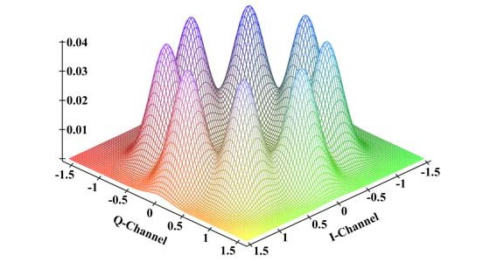
Introdução teórica Modulação FM
Modulação analógica (banda-passante): alguma característica da onda portadora é variada de acordo com a onda modulante
Modulador
Sinal de Mensagem
(ou onda modulante ou sinal em banda-base)
Onda modulada
Portadora Senoidal

Slide 5

Introdução teórica Modulação FM
O Processo de modulação explora os três parâmetros da senóide portadora: Amplitude, Frequência e Fase
Portadora:
A_{c}(t) = Amplitude
ω_{c}(t) = 2πf_{c}(t) = frequência
φ(t) = Fase
Podemos dizer que a informação é transportada dependendo da variação linear desses três parâmetros

Slide 6
Introdução teórica Modulação FM
Portadora:
Modulação em Amplitude (AM)
A_{c}(t) ∼ k_{a}m(t) - carrega a informação
ω_{c}(t) = constante
φ(t) = constante
Modulação em Frequência (FM)
A_{c}(t) = constante
ω_{c}(t) ∼ k_{f}m(t) - carrega a informação
φ(t) = constante
Modulação em Fase (PM)
A_{c}(t) = constante
ω_{c}(t)= constante
φ(t) ∼ k_{p}m(t) - carrega a informação
K_{a}, K_{f} e K_{p} são constante e parâmetros de projeto
FM e PM são classificadas como Modulação em Ângulo

Slide 7
Introdução teórica Modulação FM
FM
Portadora:
Modulação em Fase (PM)
ângulo varia linearmente com o sinal mensagem
Modulação em Frequência (FM)
frequência instantânea varia linearmente com o sinal mensagem
Ângulo da onda não modulada (φ(t) = 0)
Sensibilidade de frequência do modulador (Hz/volt)
Sensibilidade de fase do modulador (rad/volt)

Slide 8

Introdução teórica Modulação FM
FM
Modulação em Frequência (FM):
Sabemos que:
Então, a onda modulada em frequência é

Slide 9
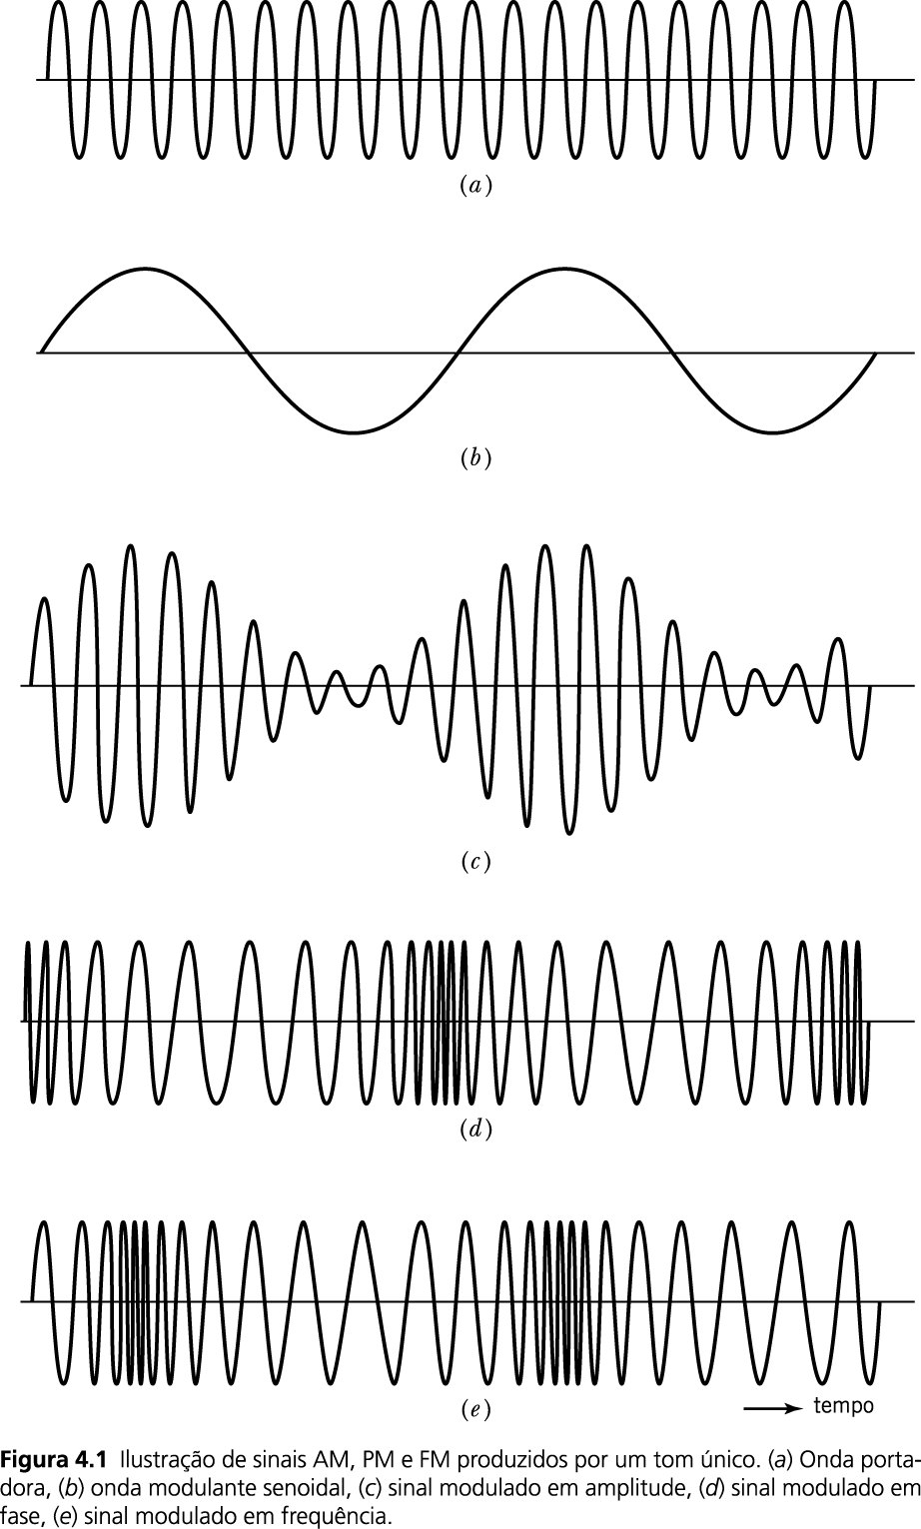
Introdução teórica Modulação FM
AM:
Caracterização temporal:
AM, PM e FM
PM:
FM:

Slide 10

Introdução teórica Modulação FM
Análise espectral do FM
Consideramos a onda modulante senoidal
A frequência instantânea da onda FM é
desvio de frequência ( ): diferença máxima entre f_{c} e f_{i}

Slide 11
Introdução teórica Modulação FM
Se , qual o ângulo de s(t)?
Sabemos que
Índice de modulação ( ): diferença
máxima entre o ângulo 2πf_{c} e θ_{i}
Assim, a onda FM para um tom é

Slide 12
Introdução teórica Modulação FM
Dependendo do índice de modulação definimos
Caso 1: FM de banda estreita (narrowband FM)
β é pequeno em comparação com 1 radiano ( < 0,3 radiano)
Aplicação: Magnetic tape storage (porções de luminância do sinal de vídeo em videocassetes); serviços de voz (quando a fidelidade de áudio não é importante, e.g. radio amador); GSM (GMSK)
Caso 2: FM de banda larga (wideband FM)
β é grande em comparação com 1 radiano
Aplicação: FM comercial (fidelidade de áudio); áudio da TV; AMPS (W = 3 kHz; Δf = 12 kHz)

Slide 13
Introdução teórica Banda do sinal FM
Largura de banda de transmissão em sinais FM
Em teoria: um sinal FM possui um número infinito de frequências laterais
Consequência: um sistema deveria ter largura de banda infinita para transmitir tal sinal
Na prática: sistemas limitam a transmitir um número finito de frequências laterais significativas com uma quantidade especificada de distorção
Assim, defini-se uma largura de banda efetiva requerida, por exemplo, pela regra de Carson (regra empírica e pouco exigente):

Slide 14
Introdução teórica Modulação FM
FM no Brasil
Segue as normas da FCC (Federal Communication Comission)
Faixa de frequências alocadas no Brasil: 88 MHz a 108 MHz
Banda de frequência do sinal de áudio: 50Hz a 15Khz
Desvio de frequência: Δf = 75KHz
β = 5
BW = 2(75+15) = 180 kHz

Slide 15
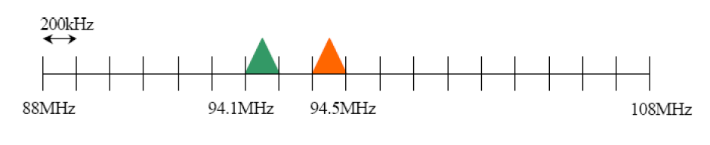
Introdução teórica Modulação FM
A faixa de 88 a 108MHz é dividida em porções de 200KHz
total máximo de 100 estações de rádio
Na prática, são utilizadas no máximo 50 estações de rádio numa mesma região
Não é permitido que duas emissoras ocupem faixas vizinhas
Prevenir interferências de uma estação na outra e para permitir transmissão de sinais de áudio estéreo

